Slide 1


CalmApp
Integrantes:
Sofía Sanhueza
Rafael Anfruns
Alberto Vial
Pedro Vial
Mateo Blanco

Slide 2

¿Quienes somos?
Aplicación de ayuda psicológica
Practicantes hasta profesionales
Elegir al gusto
Salud mental
Diferentes especialistas
¡HAZ MATCH!
¡HAZ MATCH!
¡HAZ MATCH!

Slide 3

¿Quienes somos?
Somos un grupo de jóvenes que creamos una aplicación para solucionar un problema, que hoy en día, y debido a la pandemia ha sido un tema para todas las personas, los temas psicológicos. Esta aplicación se basa en prestar el servicio de profesionales y practicantes de esta área para solucionar tus problemas. Funciona con distancia y tipo de problema, dependiendo de donde uno esté y que necesite, te recomienda el más cercano y experimentado en lo tuyo, tambien, dependiendo de tu estado economico, puedes optar por la ayuda profesional, o a la de un practicante.

Slide 4
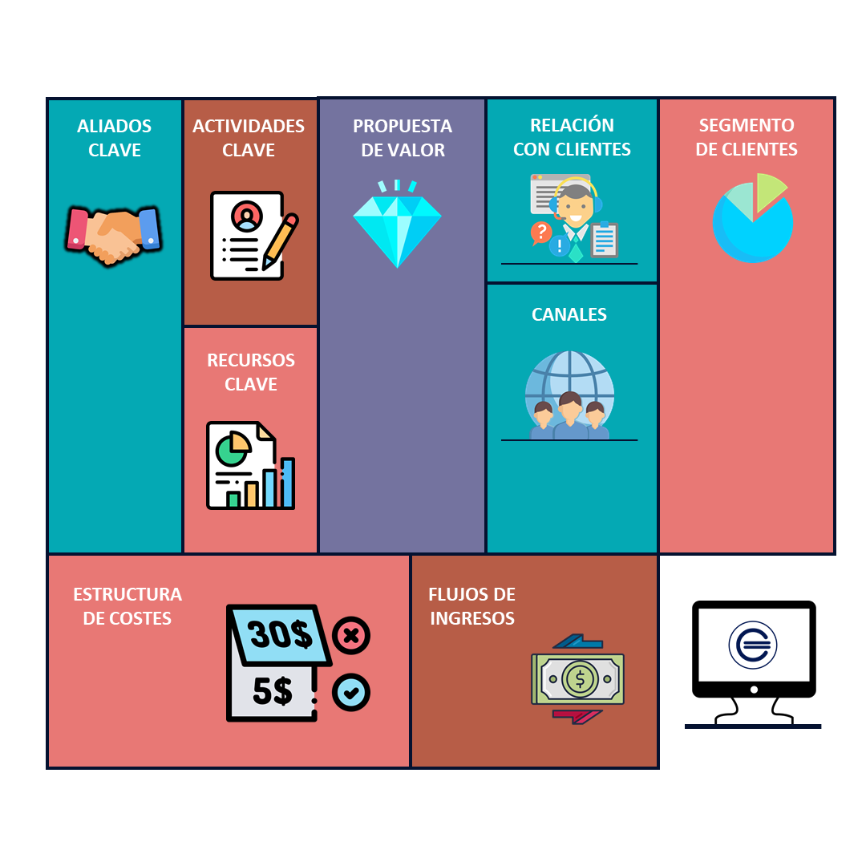
Modelo de negocios
Uso de la tecnología
Calidad
Variedad en ayuda
Compromiso
Honestidad
Apoyo
Principalmente:
Jóvenes
Adolescentes
Programadores especialistas
Equipo de psicólogos.
Brindar ayuda psicológica de manera interactiva.
De practicantes a profesionales.
Psicólogos
Tecnología
Buena publicidad
Únicamente por la aplicación para mayor privacidad.
Sueldos
Equipos
Gasto en aplicación
Auspicios
Accionistas
Clientes

Slide 5

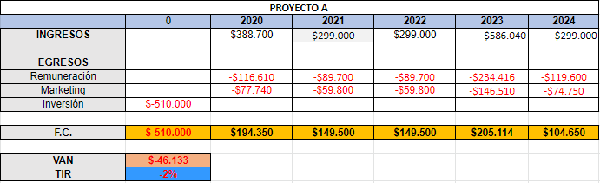
Proyecto A

Slide 6
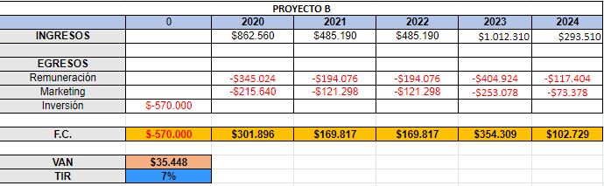
Proyecto B

Slide 7
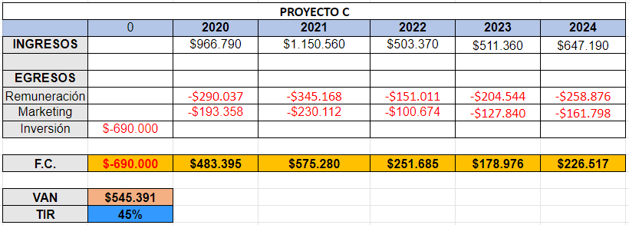
Proyecto C

Slide 8
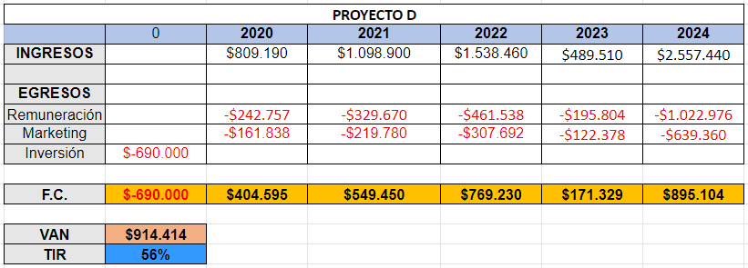
Proyecto D

Slide 9

Mercado / Competidores
Es un mercado increíblemente chico debido a que no existe mucha competencia. Se podría decir que las otras marcas en este mercado serían las diferentes oficinas que existen en este rubro, tales como, Chile psicólogos, Centro psicológico Amancy o NeuroFB, pero la verdad es que no hay ninguno que funcione vía online y que te recomiende con tanta rapidez, cercanía y problemas tan específicos.
Otro tema a recalcar en este negocio es el público al que va dirigido, que al ser una aplicación que presta el servicio de psicólogos, obviamente es para gente con problemas psicológicos, pero a cualquier persona le podría pasar en algún momento de la vida. Y también, al tener profesionales y practicantes, implica que gente de bajos, medios y altos recursos puedan optar a estos servicios en la aplicación.

Slide 10
Oportunidades y Riesgos:
Oportunidades:
Accesibilidad.
Posibilidad de captar más clientes que necesiten apoyo psicológico.
Mejora de la calidad de los servicios.
Tenemos la oportunidad de juntar a psicólogos que se encuentren cesantes o estudiantes de psicología que necesiten hacer su práctica con personas que necesiten ayuda psicológica.
Riesgos:
Falta de programadores por si ocurre algún error en la aplicación.
No tener la cantidad suficiente de psicólogos para abarcar todas las necesidades que requieren las personas interesadas.
Falla en la conexión de internet.

